Slide 1

MANAJEMEN RISIKO PAK
PERTEMUAN 7
Izzatu Millah, SKM, MKKK
PRODI KESMAS / FIKES

Slide 2

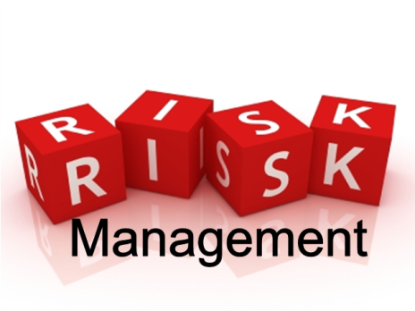
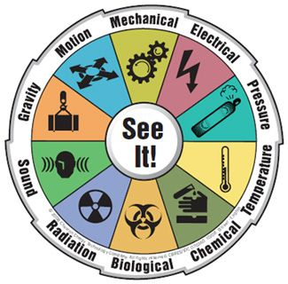
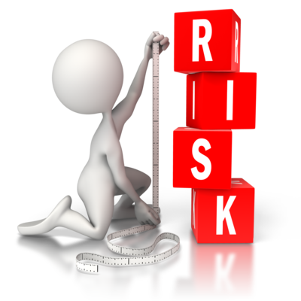

Slide 3
DEFINISI :
Manajemen risiko adalah suatu pendekatan terstruktur dalam mengelola ketidakpastian yang berkaitan dengan ancaman; suatu rangkaian aktivitas manusia termasuk: penilaian risiko, pengembangan strategi untuk mengelolanya dan mitigasi risiko dengan menggunakan pemberdayaan/pengelolaan sumberdaya.
Bahaya : semua sumber, situasi ataupun aktivitas yang berpotensi menimbulkan cedera (kecelakaan kerja) dan atau penyakit akibat kerja (PAK)
Risiko : Kombinasi dari kemungkinan bahaya dan tingkat keparahan yang disebabkan oleh adanya paparan bahaya.
Atau kemungkinan terjadinya cidera, kerusakan atau penyakit akibat kerja karena adanya paparan bahaya

Slide 5



RISIKO
Risiko : Kombinasi dari kemungkinan bahaya dan tingkat keparahan yang disebabkan oleh adanya paparan bahaya.
Atau kemungkinan terjadinya cidera, kerusakan atau penyakit akibat kerja karena adanya paparan bahaya

Slide 6
MENGAPA RISIKO HARUS DINILAI
TINGKAT KEKRITISAN BAHAYA
PRIORITAS PENGENDALIAN

Slide 11


Terima Kasih

